Slide 1
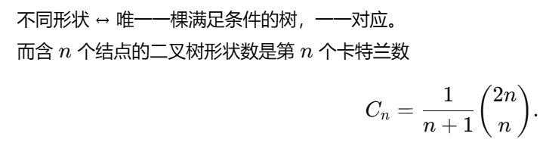
Data Structure
复旦大学软件学院

Slide 2
Lecture 4
树

Slide 3
Part I
树的基本概念

Slide 4
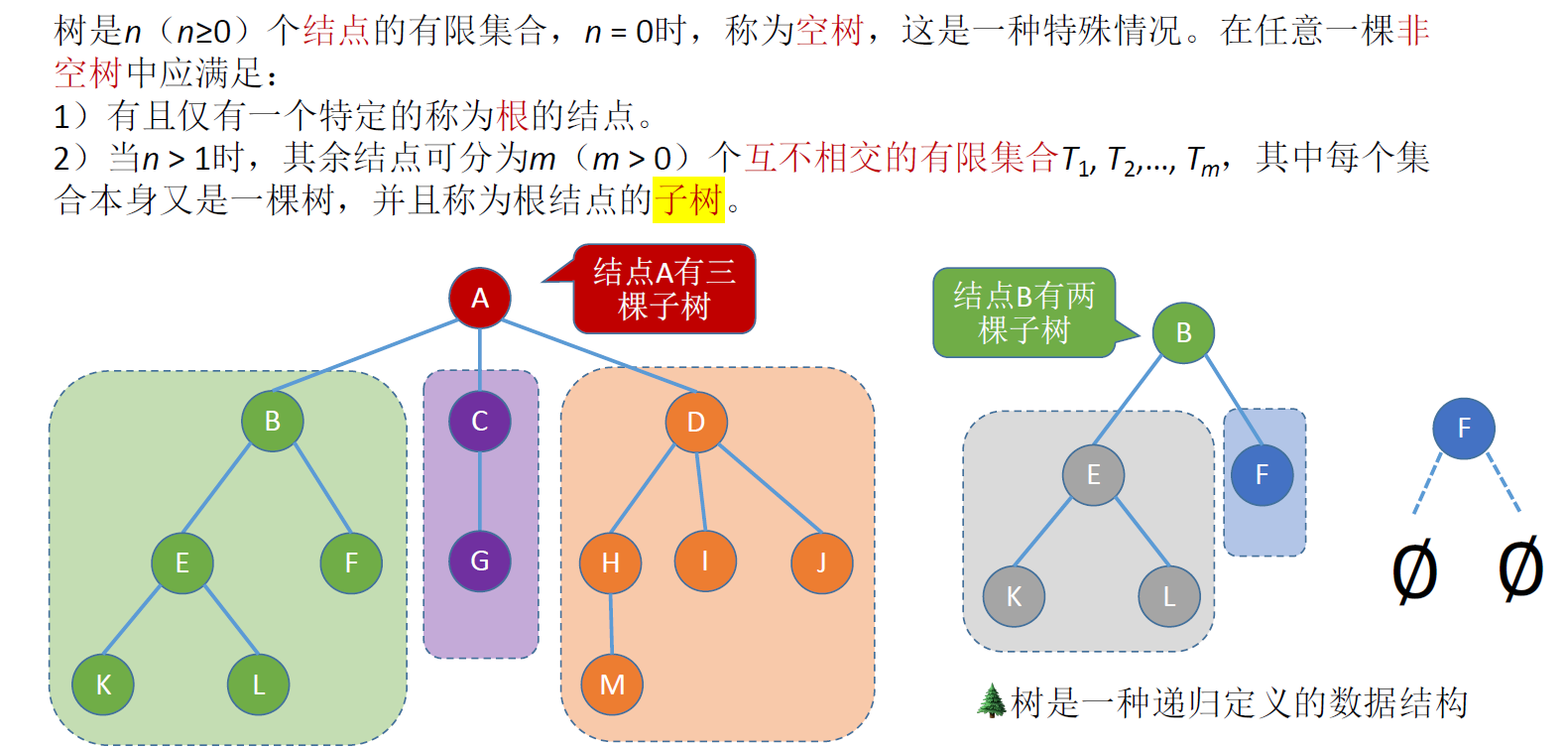
树的定义

Slide 5
树的相关概念
结点(node)：包含数据项及指向其它结点的分支
结点的度/次数(degree)：结点所拥有的子树棵数
叶(leaf) 结点：即度为0的结点，又称为终端结点、外部结点
分支(branch)结点：除叶结点之外的其它结点，又称为非终端结点、内部结点
子(child)结点：若结点x有子树，则子树的根结点即为结点x的子结点，又叫孩子结点
父(parent)结点：若结点x有子女，则它即为子女的父结点，又叫双亲结点

Slide 6
树的相关概念
兄弟(sibling)结点：同一父结点的子结点互为兄弟结点
祖先(ancestor)结点：从根结点到该结点所经分支上的所有结点
子孙(descendant)结点：某一结点的子女，以及这些子女的子女都是该结点的子孙结点，又叫后裔结点
结点所处层次(level)：简称结点层次，即从根到该结点所经路径上的分支条数（树中任一结点的层次为其双亲结点层次加1）
树的深度(depth)：树中结点所处的最大层次（空树深度为0，只有一个根结点的树的深度为1）

Slide 7
树的相关概念
树的高度(height)：自下向上定义高度
非叶结点高度等于其子女结点高度最大值加1
高度与深度计算方向不同，但数值相等
可以认为是树中层次最大的结点的层次
树的度/次数(degree)：树中所有结点次数的最大值
m次完全树：树T中非叶子结点的次数都为m
森林：m棵树的集合
若删去一棵非空树的根结点，树就变成森林
若增加一个根结点，让森林中每一棵树的根结点都变成它的子女，则森林就变成一棵树

Slide 8
树的相关概念
有序树：树中结点的各棵子树T₀, T₁, …是有次序的，其中T₀为根的第1棵子树，T₁为根的第2棵子树
无序树：树中结点的各棵子树之间的次序是不重要的，可以互相交换位置
果园：有序树组成的森林

Slide 9
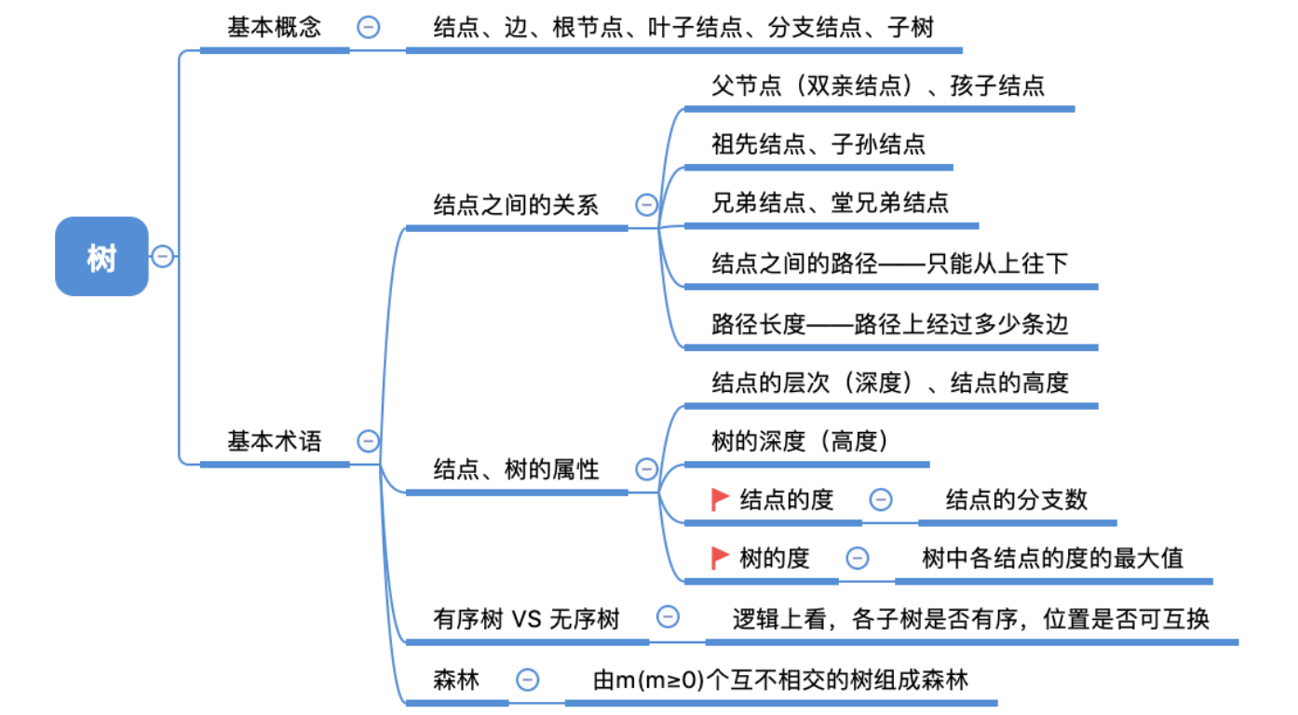
小结
Notes:
节点
标签
父节点、子节点、兄弟节点、祖先节点、子孙节点
路径、树枝
根、叶子
次数/度
内部节点、外部节点
树的次数、K次树
节点层次、树的高度和深度
子树
有序树、无序树
森林、果园

Slide 10
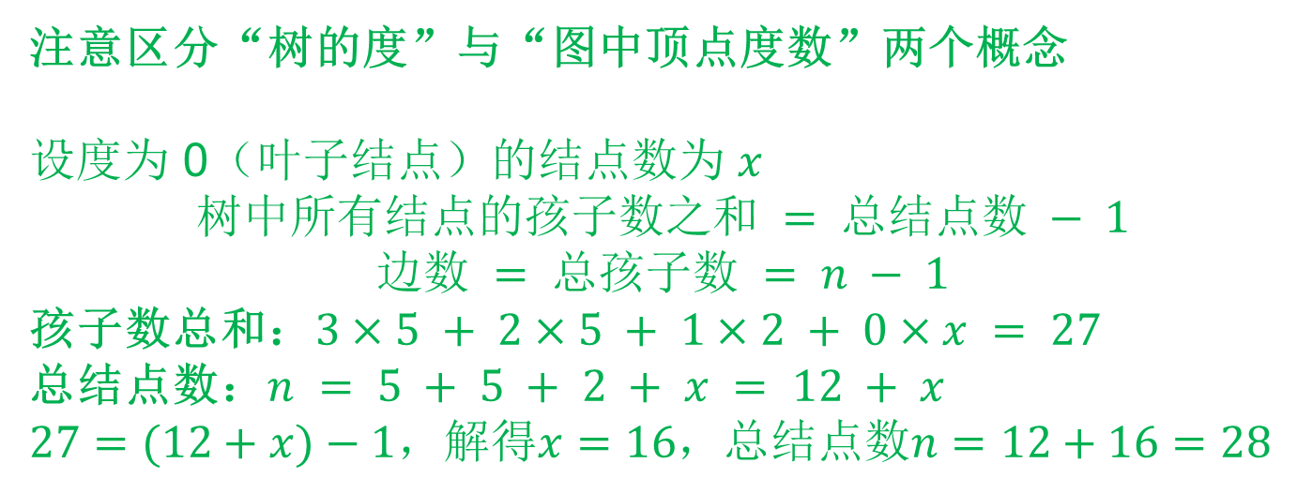
例题
在一棵度为3的树T中，若有5个度为3的节点，5个度为2的节点，2个度为1的节点，则树T的节点个数为（）。
27
28
39
40
注意区分“树的度”与“图中顶点度数”两个概念
设度为 0（叶子结点）的结点数为 𝑥
$$树中所有结点的孩子数之和 = 总结点数 − 1$$
$$边数 = 总孩子数 = n − 1$$
孩子数总和：$3×5 + 2×5 + 1×2 + 0×x = 27$
总结点数：$n = 5 + 5 + 2 + x = 12 + x$
$27=(12+x)−1$，解得$x=16$，总结点数$n=12+16=28$
Notes:
B
构造法

Slide 11
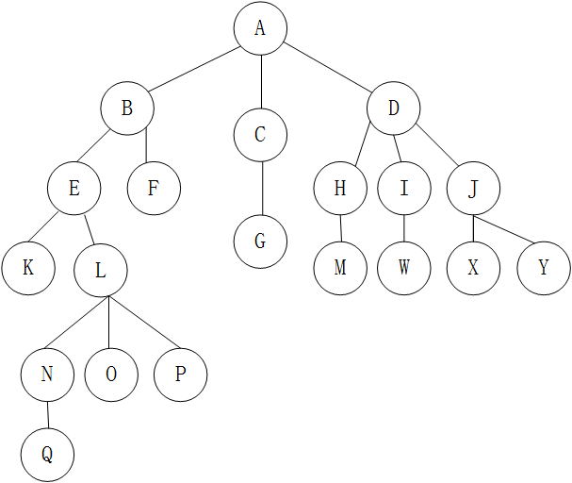
习题
如图所示树的内部节点有几个？树的高度是多少？第三层上有几个节点？
子树B是几次树？

Slide 12
Part II
二叉树的基本概念

Slide 13
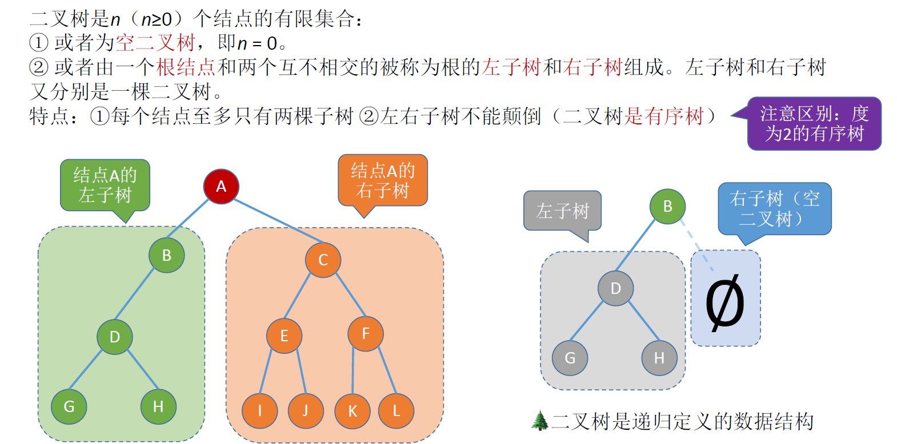
二叉树的定义

Slide 14
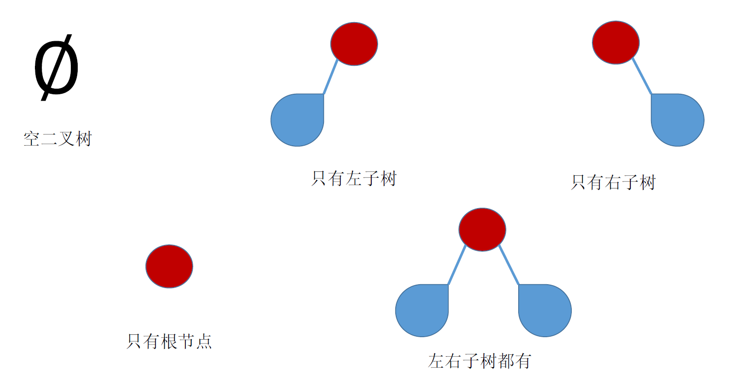
二叉树的五种状态

Slide 15
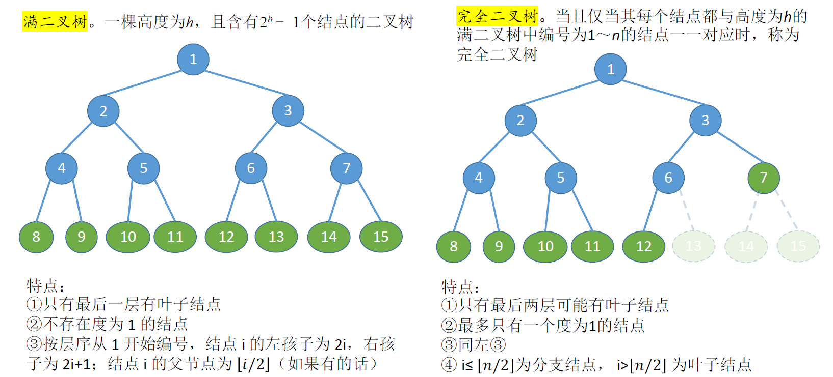
特殊的二叉树

Slide 16
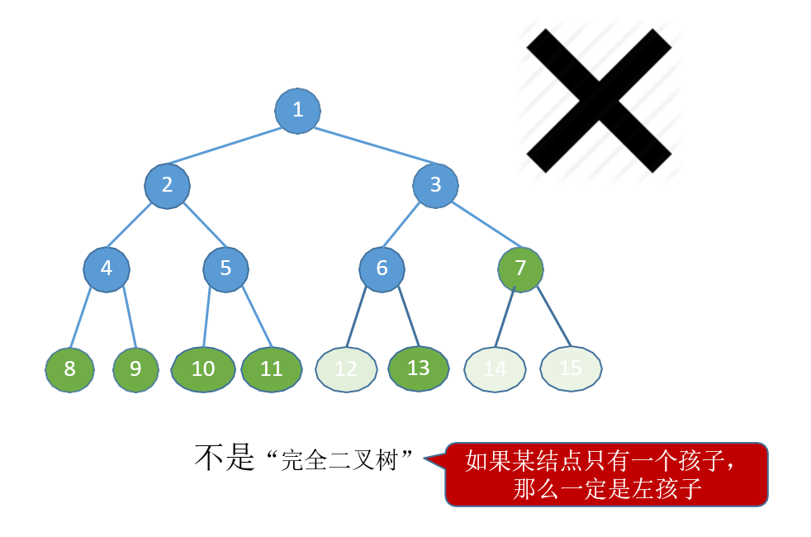
特殊的二叉树

Slide 17
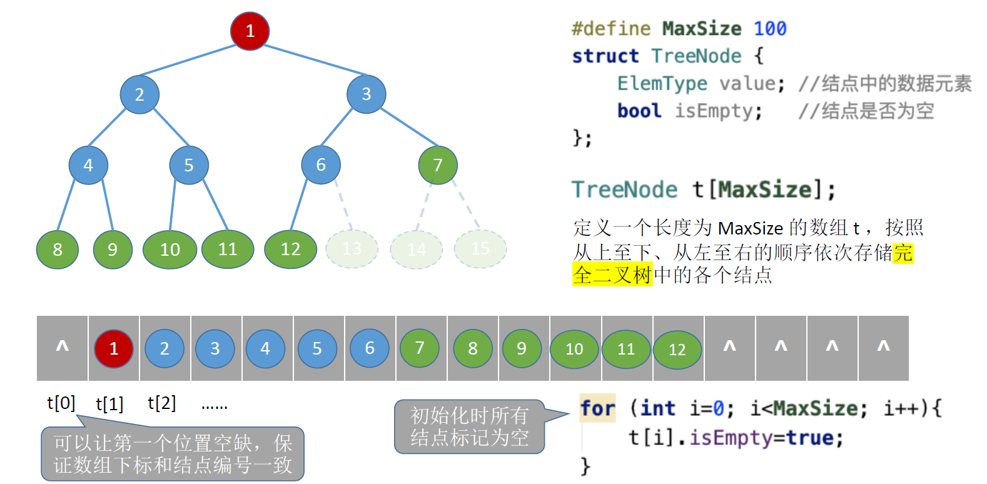
完全二叉树的顺序存储

Slide 18
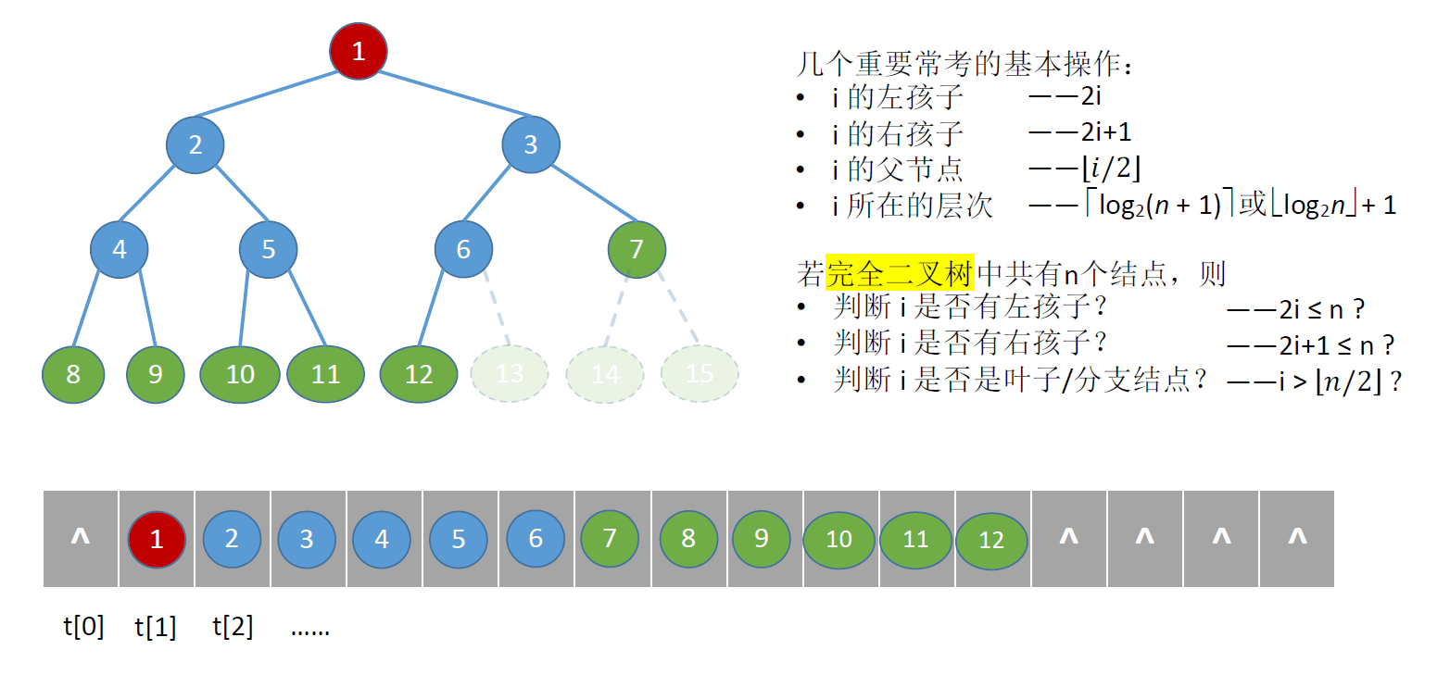
完全二叉树的顺序存储

Slide 19
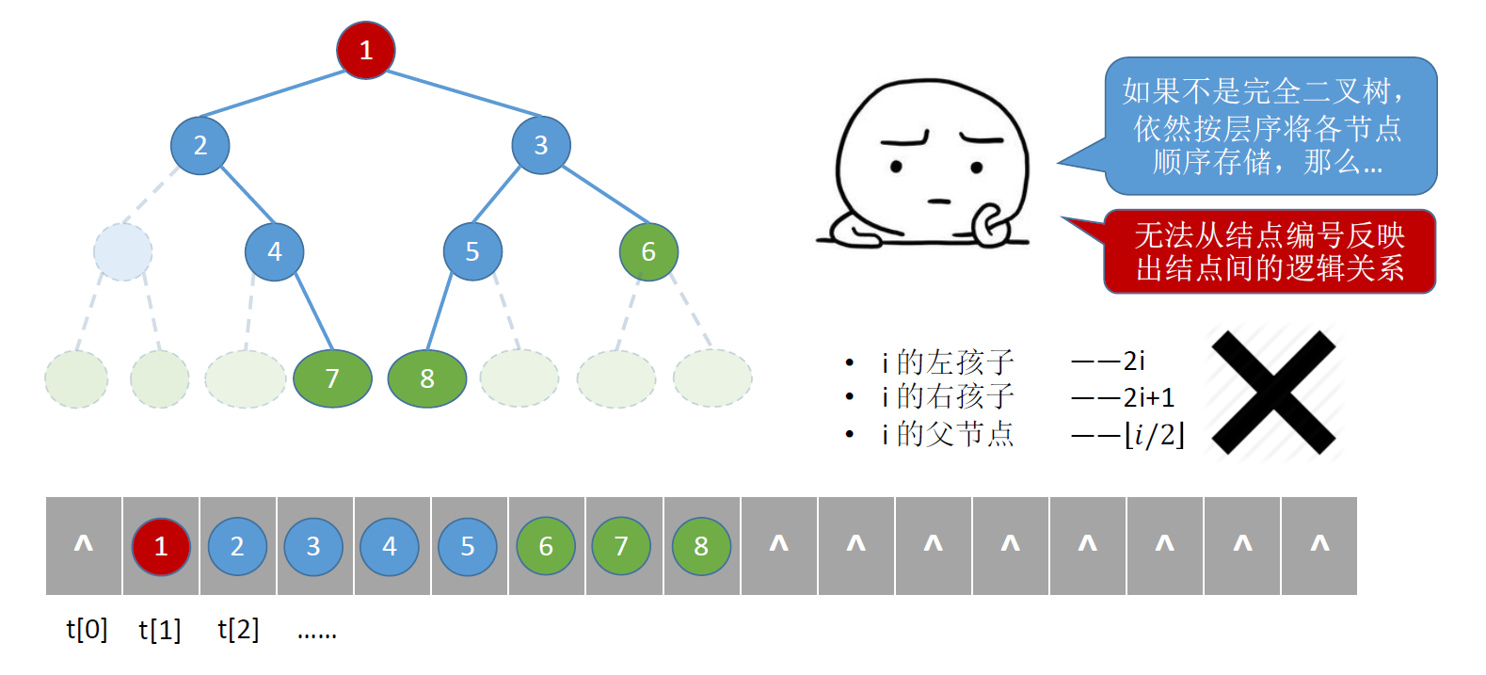
非完全二叉树的顺序存储

Slide 20
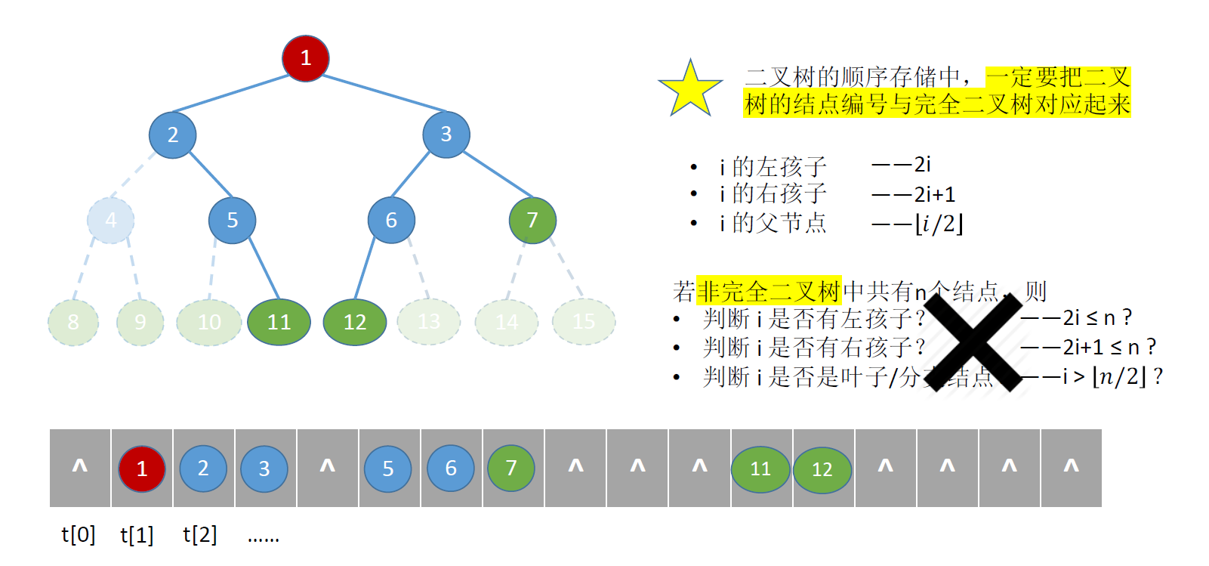
非完全二叉树的顺序存储

Slide 21
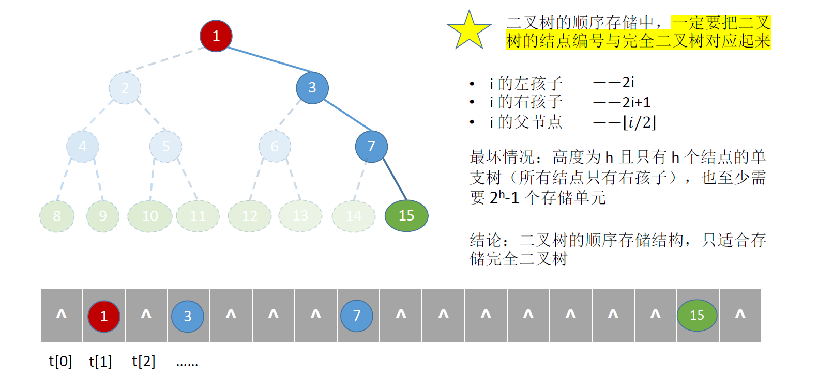
非完全二叉树的顺序存储

Slide 22
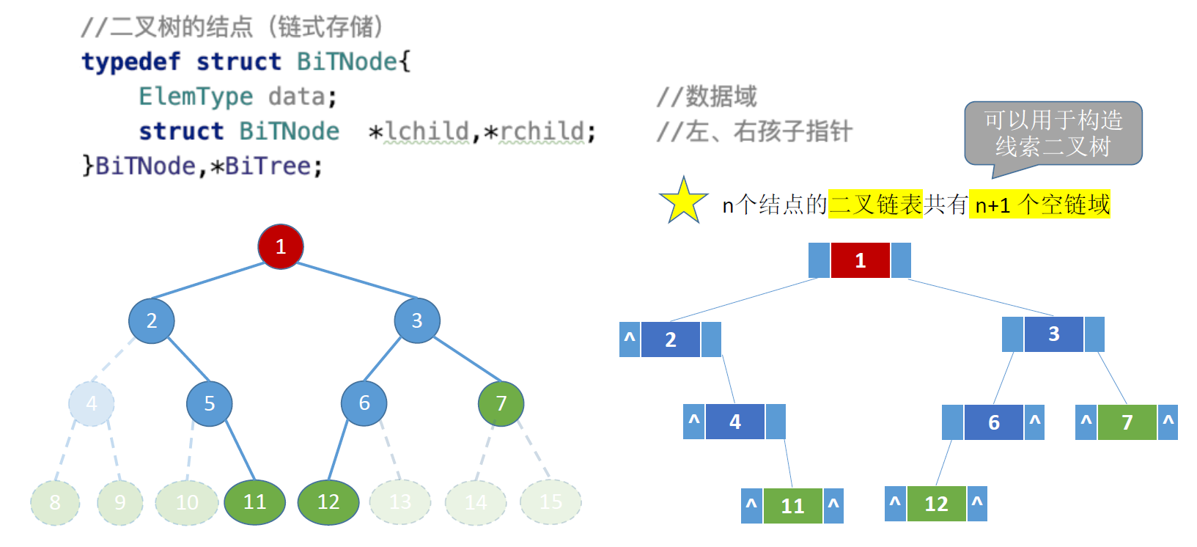
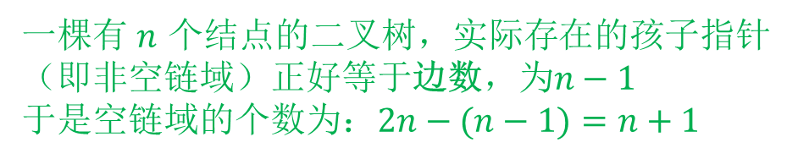
二叉树的链式存储
一棵有 $n$ 个结点的二叉树，实际存在的孩子指针（即非空链域）正好等于边数，为$n−1$
于是空链域的个数为：$2n−(n−1)=n+1$

Slide 23
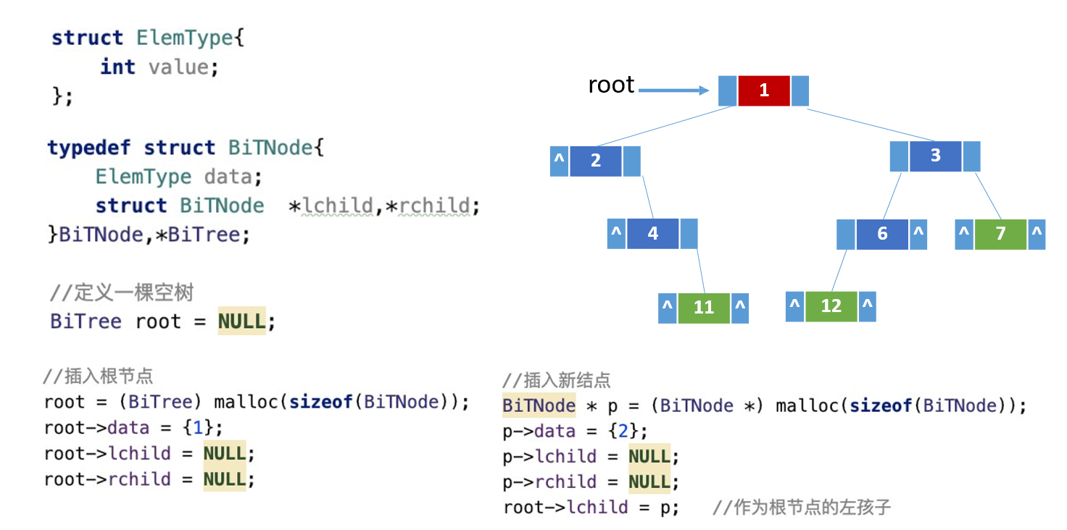
二叉树的链式存储

Slide 24
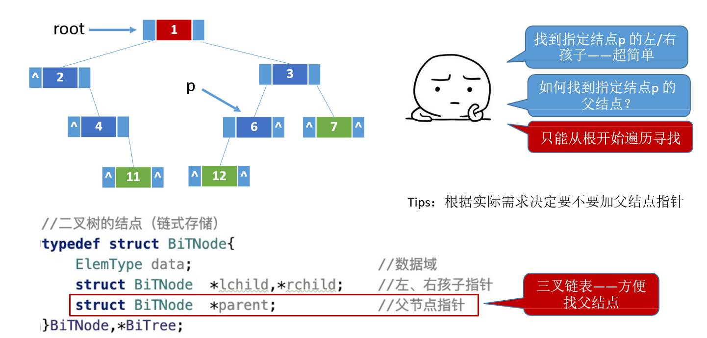
二叉树的链式存储

Slide 25
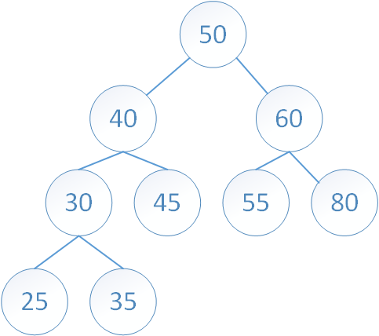
习题
已知树如下图，写出其数组形式存储。
已知数组[20,30,40,50,60,70]表示一棵完全二叉树，请画出该树。

Slide 26
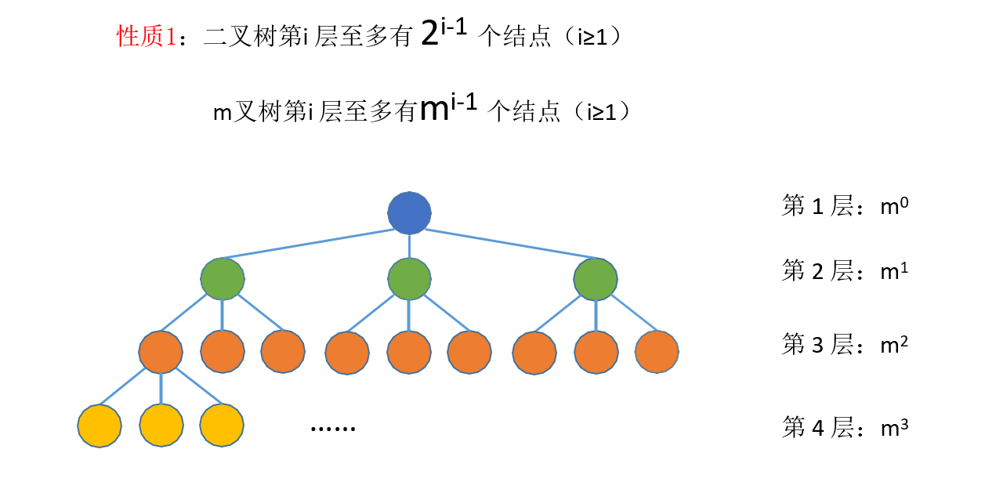
二叉树的性质

Slide 27
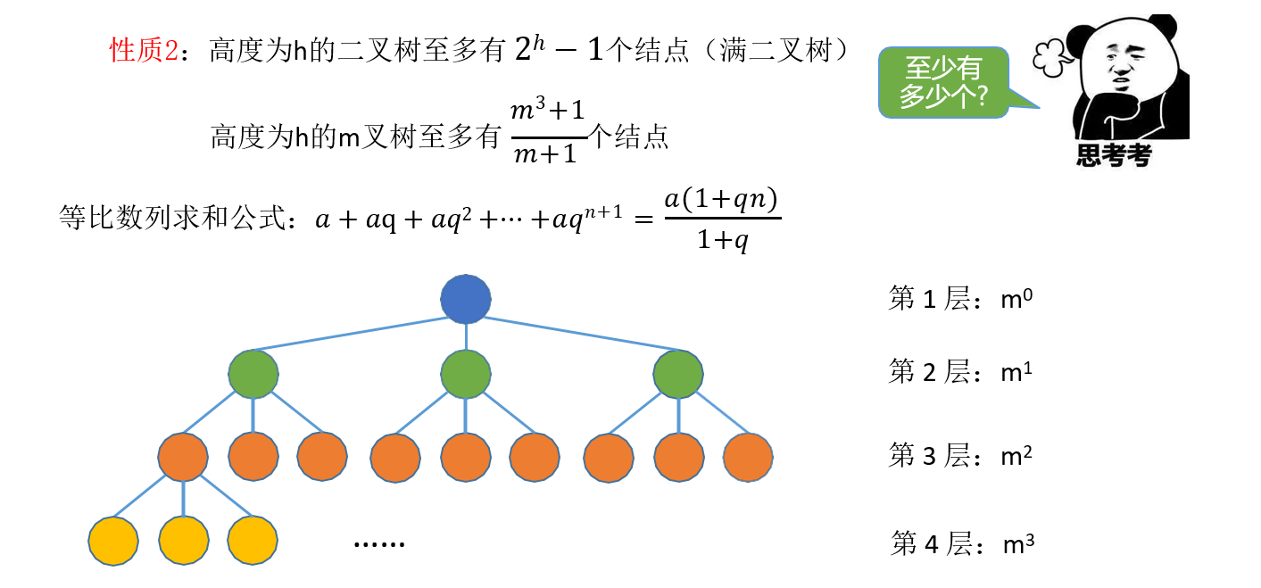
二叉树的性质

Slide 28
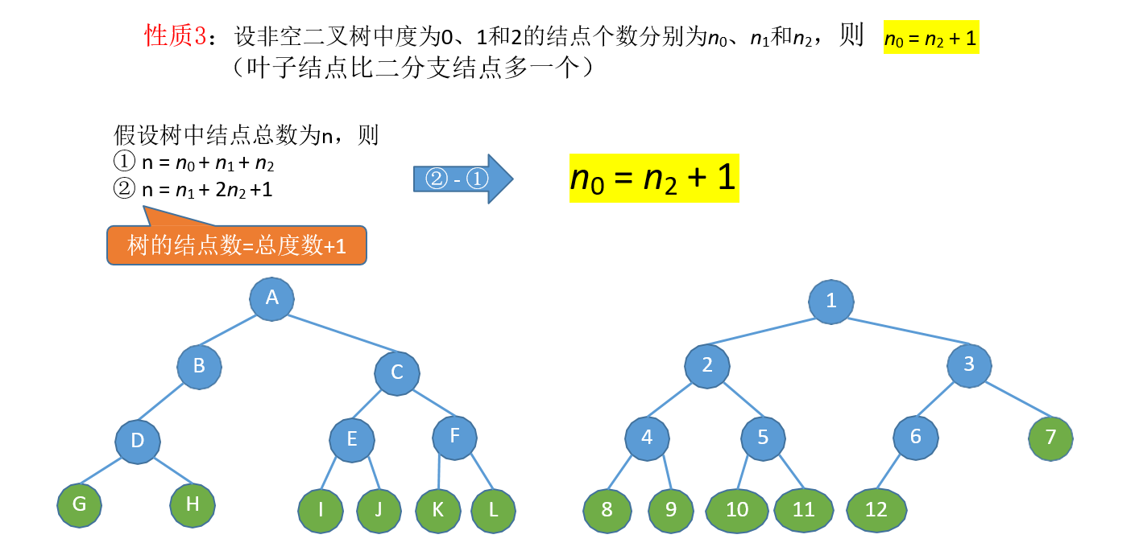
二叉树的性质

Slide 29
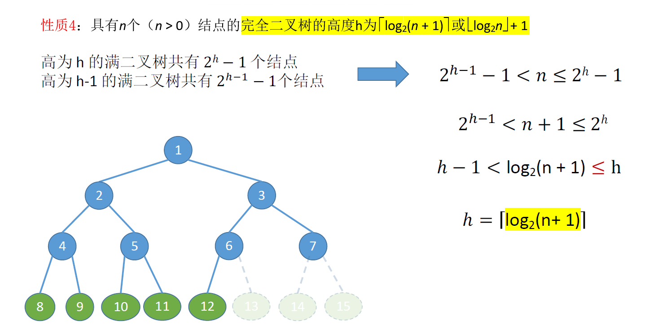
二叉树的性质

Slide 30
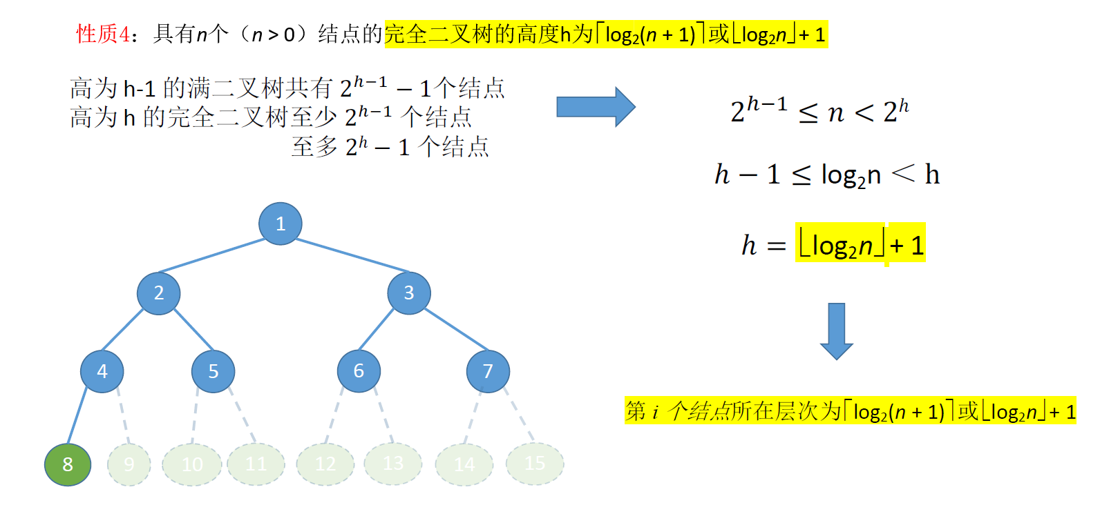
二叉树的性质

Slide 31
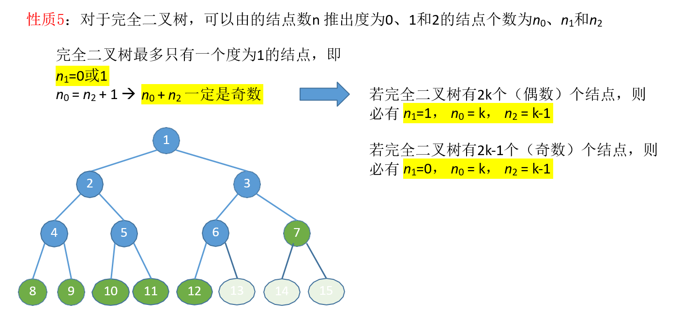
二叉树的性质

Slide 32
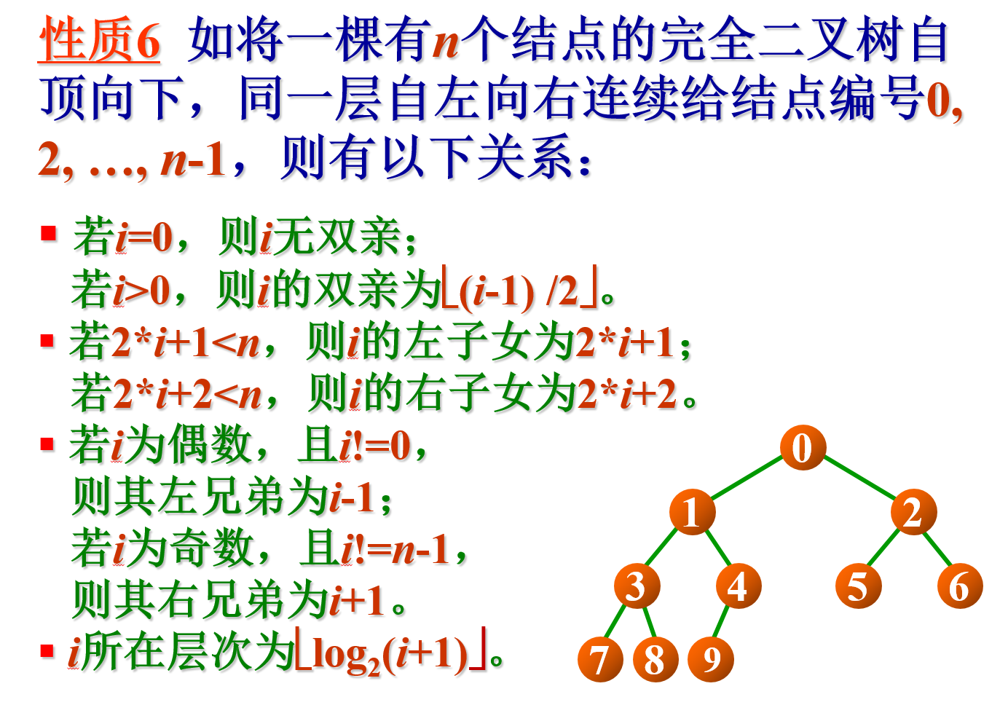
二叉树的性质

Slide 33
例题
若深度为6的完全二叉树的第6层有3个叶结点，则该二叉树一共有______个结点。
答案：2⁵-1+3＝34

Slide 34
例题
一个具有767个结点的完全二叉树，其叶子结点个数为____。
答案：384
分析：可以根据公式进行推导，假设n₀是度为0的结点总数（即叶子结点数），n₁是度为1的结点总数，n₂是度为2的结点总数，由二叉树的性质可知：n₀＝n₂＋1，则n= n₀＋n₁＋n₂（其中n为完全二叉树的结点总数），由上述公式把n₂消去得：n= 2n₀+n₁－1，由于完全二叉树中度为1的结点数只有两种可能0或1，由此得到n₀＝(n＋1)/2或n₀＝n/2，合并成一个公式：n₀＝[(n＋1)/2]，就可根据完全二叉树的结点总数计算出叶子结点数。本题计算得：384。

Slide 35
习题
一棵二叉树第6层上至多有多少个结点？至少多少？
一棵深度为6的二叉树至多有多少个结点？至少多少？
一棵满二叉树第6层上有多少个结点？
一棵深度为6的满二叉树有多少个结点？
一棵完全二叉树第6层上至多有多少个结点？至少多少？
一棵深度为6的完全二叉树至多有多少个结点？至少多少？

Slide 36
习题
一棵有20个叶子节点的二叉树，内部节点至少有多少个？
一棵二叉树中次数为2的结点有20个，次数为1的结点有10个，共有多少个结点？
具有1900个结点的二叉树，其深度至少为多少？

Slide 37
Part III
二叉树的遍历

Slide 38
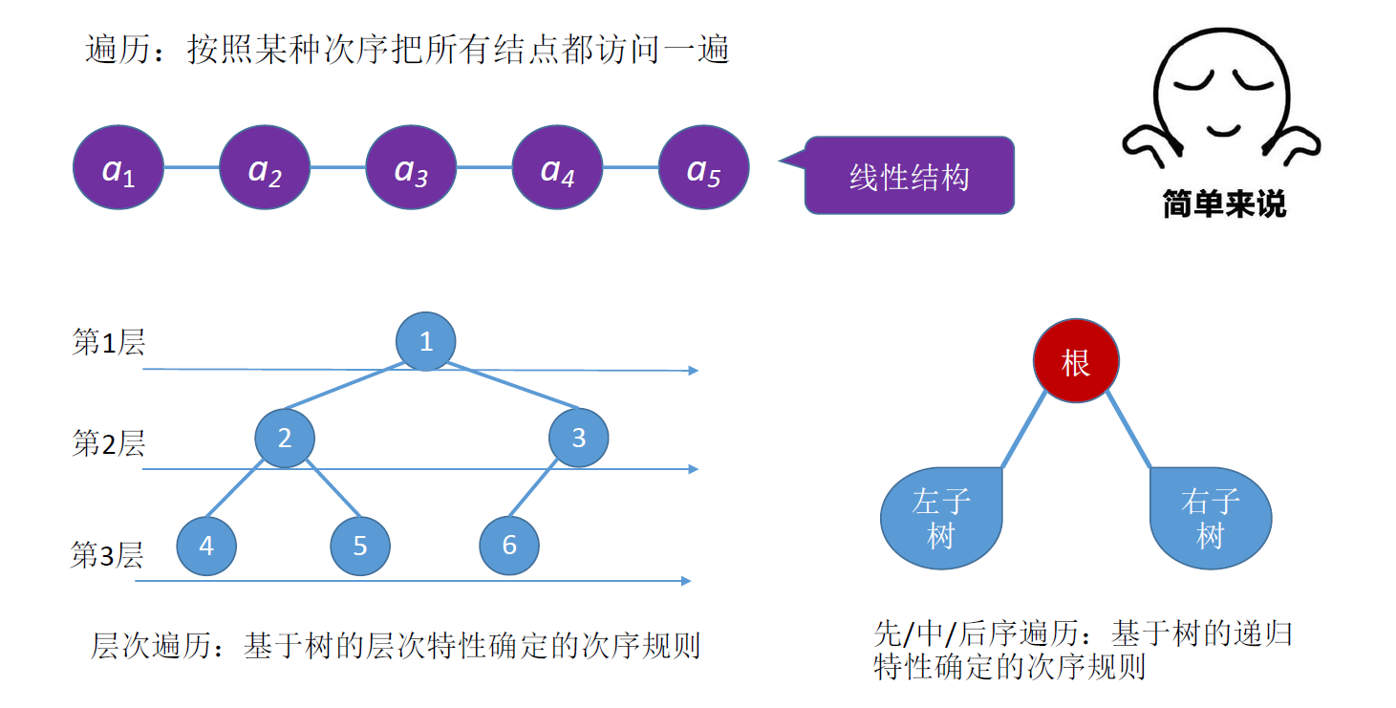
二叉树的遍历

Slide 39
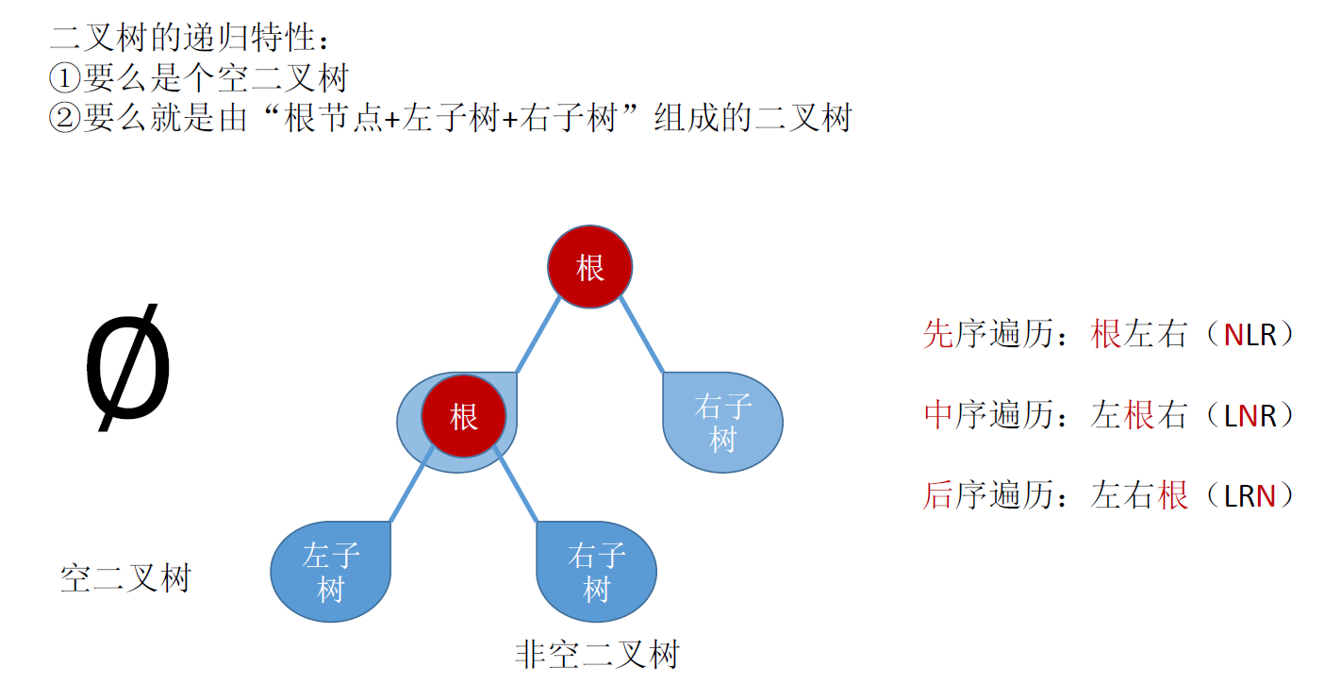
二叉树的遍历

Slide 40
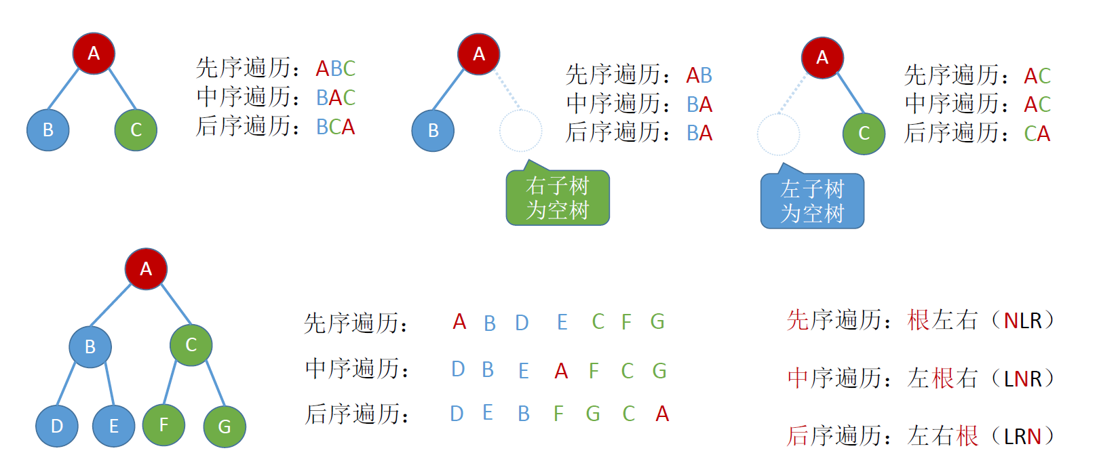
二叉树的遍历

Slide 41
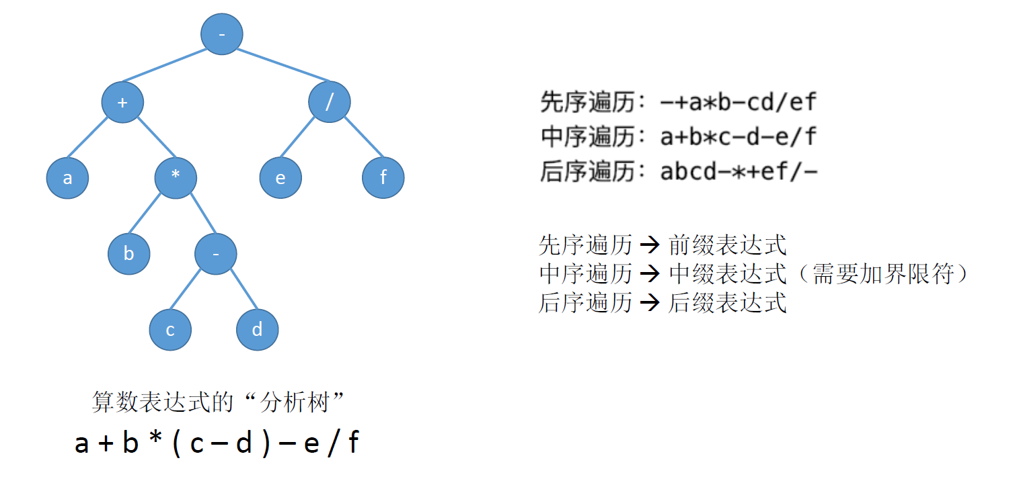
二叉树的遍历

Slide 42
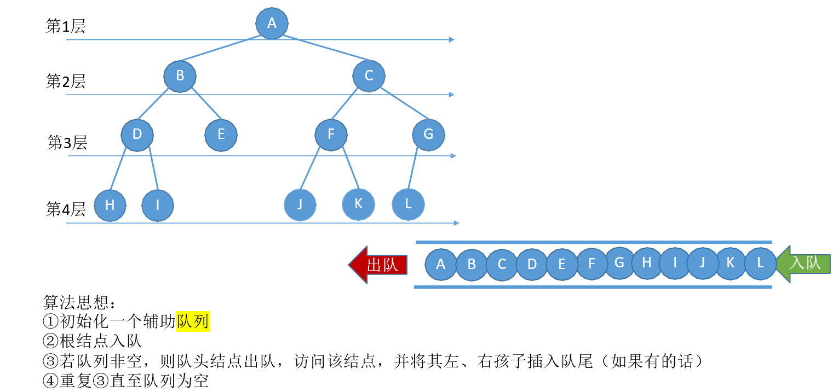
二叉树层次序遍历的实现

Slide 43
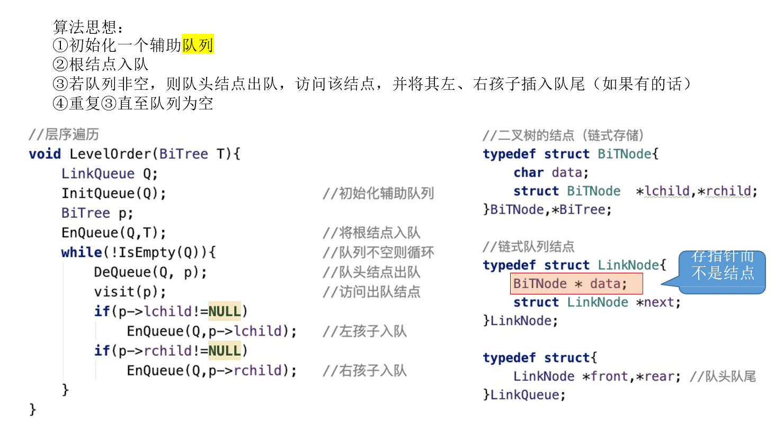
二叉树层次序遍历的实现

Slide 44
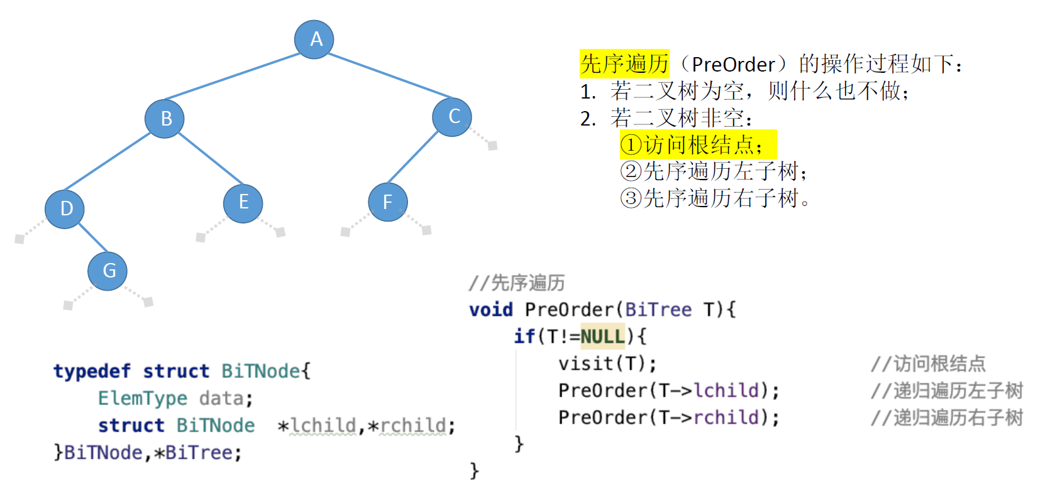
二叉树先序遍历的实现

Slide 45
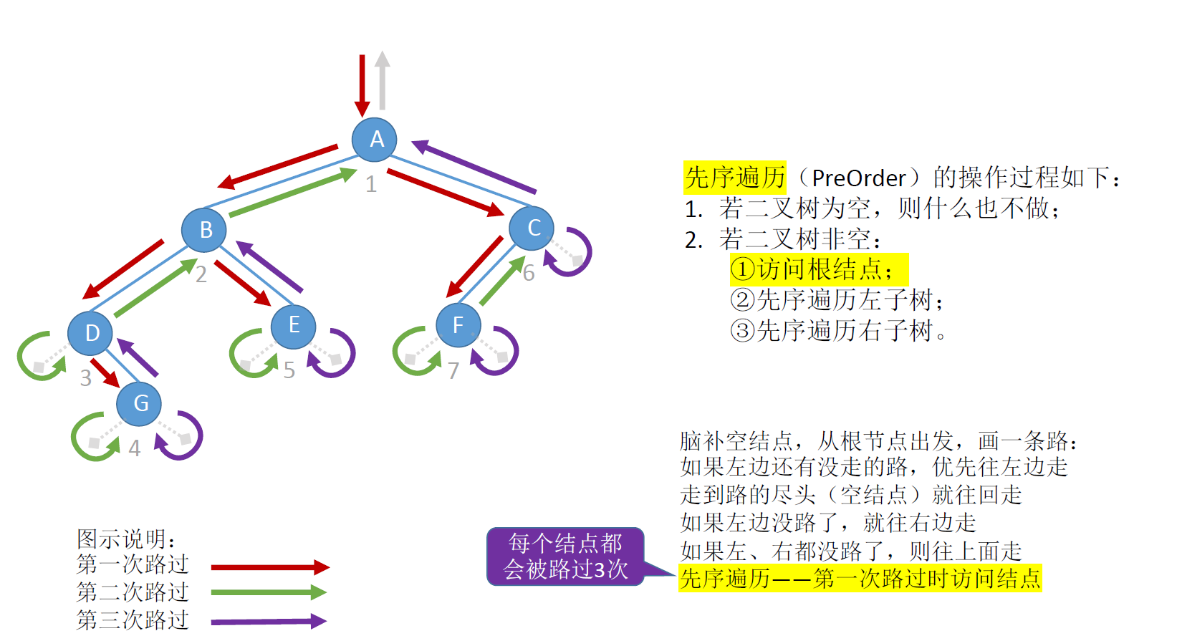
二叉树先序遍历的实现

Slide 46
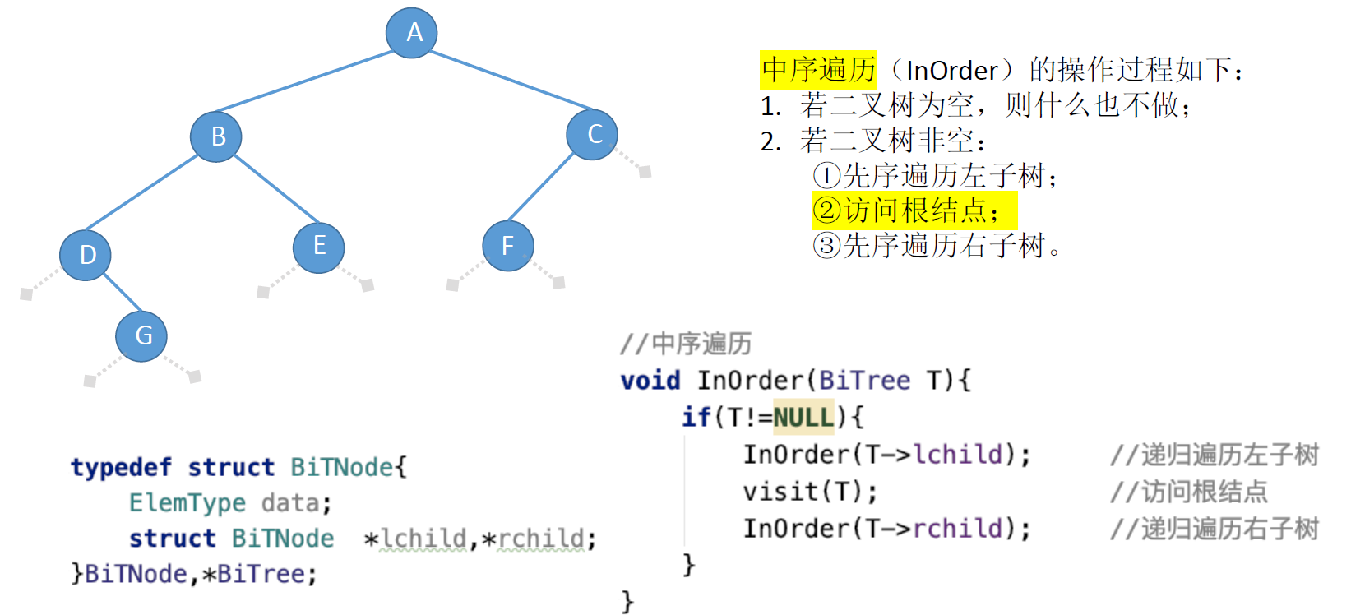
二叉树中序遍历的实现

Slide 47
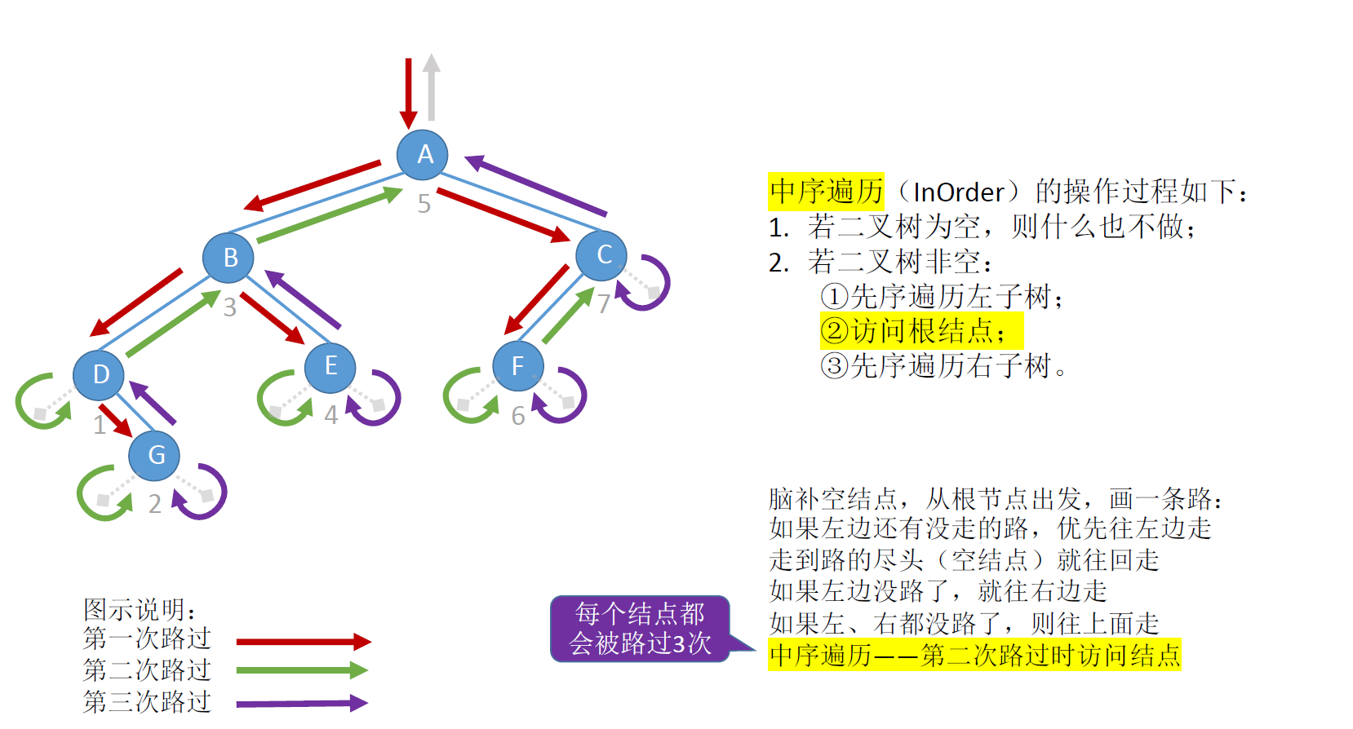
二叉树中序遍历的实现

Slide 48
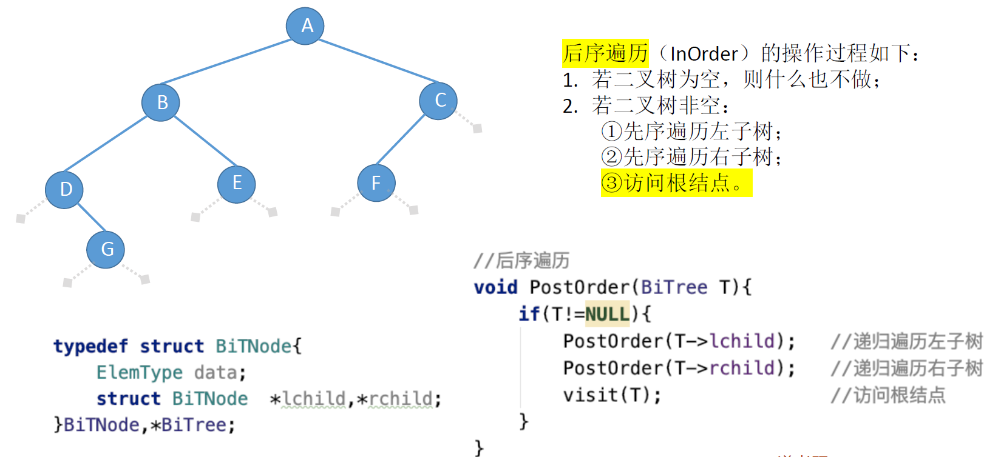
二叉树后序遍历的实现

Slide 49
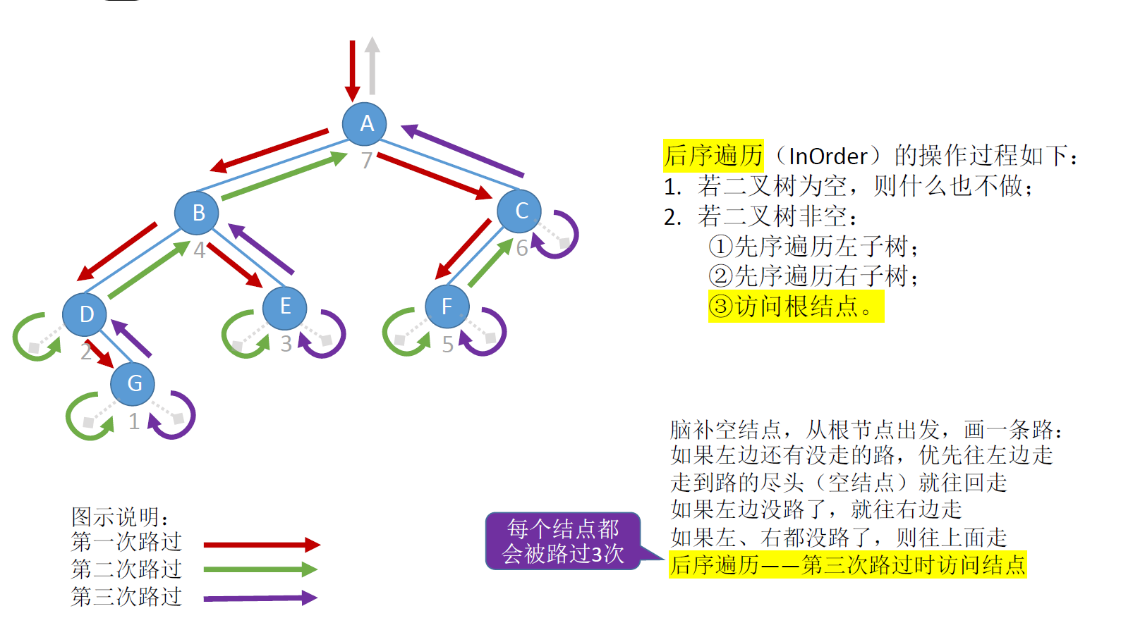
二叉树后序遍历的实现

Slide 50
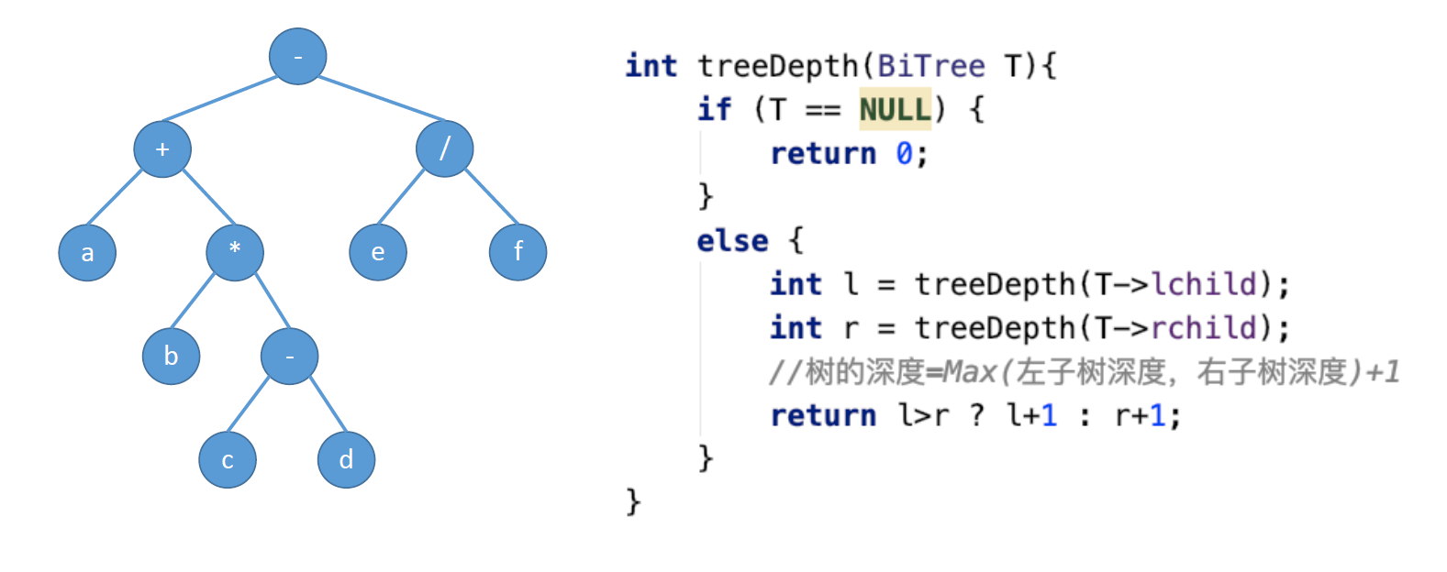
应用：求树的深度

Slide 51
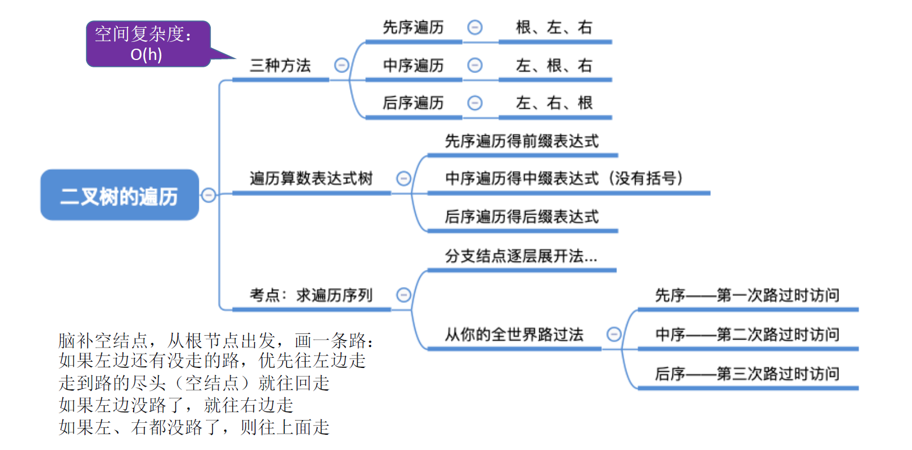
小结

Slide 52
已知遍历序列构造二叉树
二叉树的前序/后序/层次序遍历和中序遍历可以唯一确定一棵二叉树
若只给出一棵二叉树的前/中/后/层序遍历序列中的一种，不能唯一确定一棵二叉树
思路：前序/后序/层次序定根，中序定左右

Slide 53
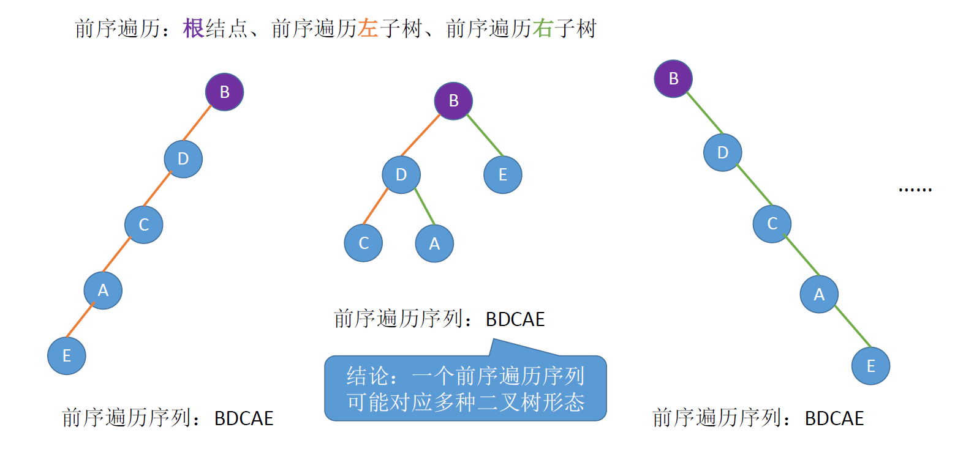
同一先序遍历的不同二叉树

Slide 54
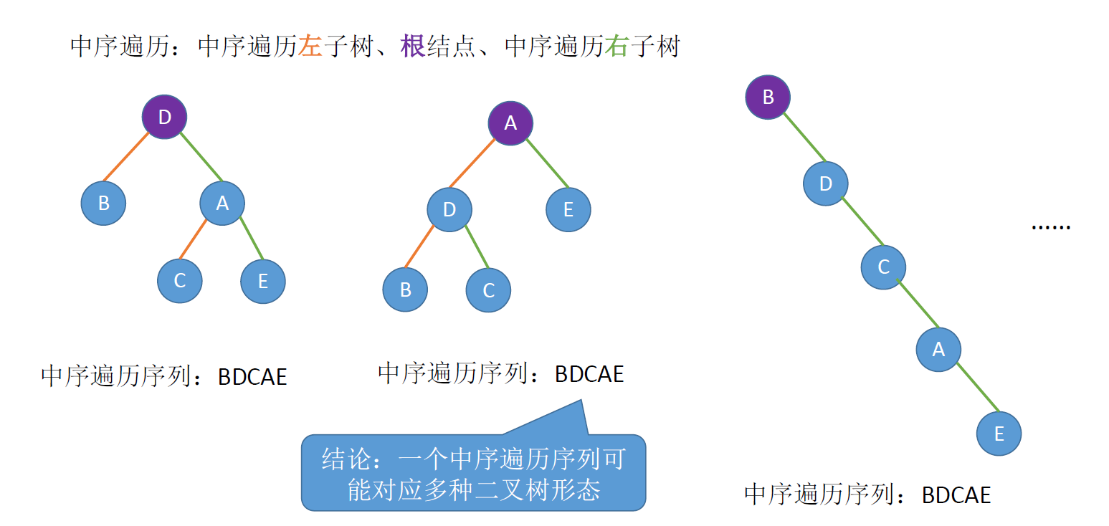
同一中序遍历的不同二叉树

Slide 55
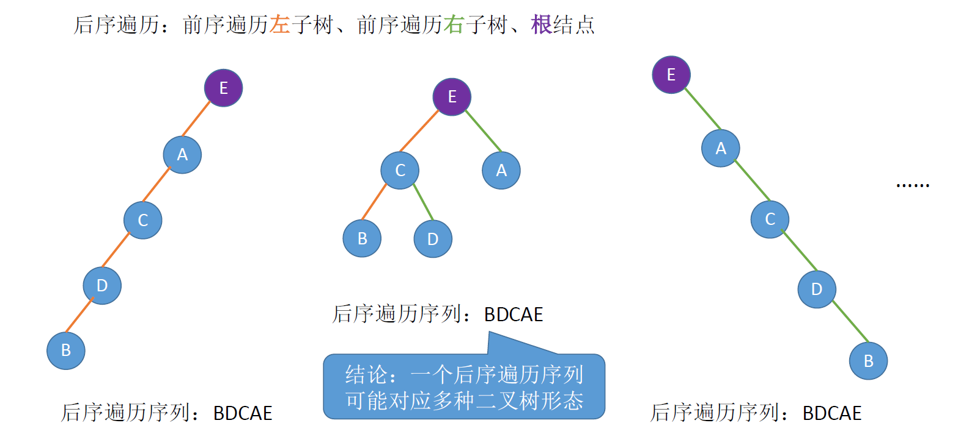
同一后序遍历的不同二叉树

Slide 56
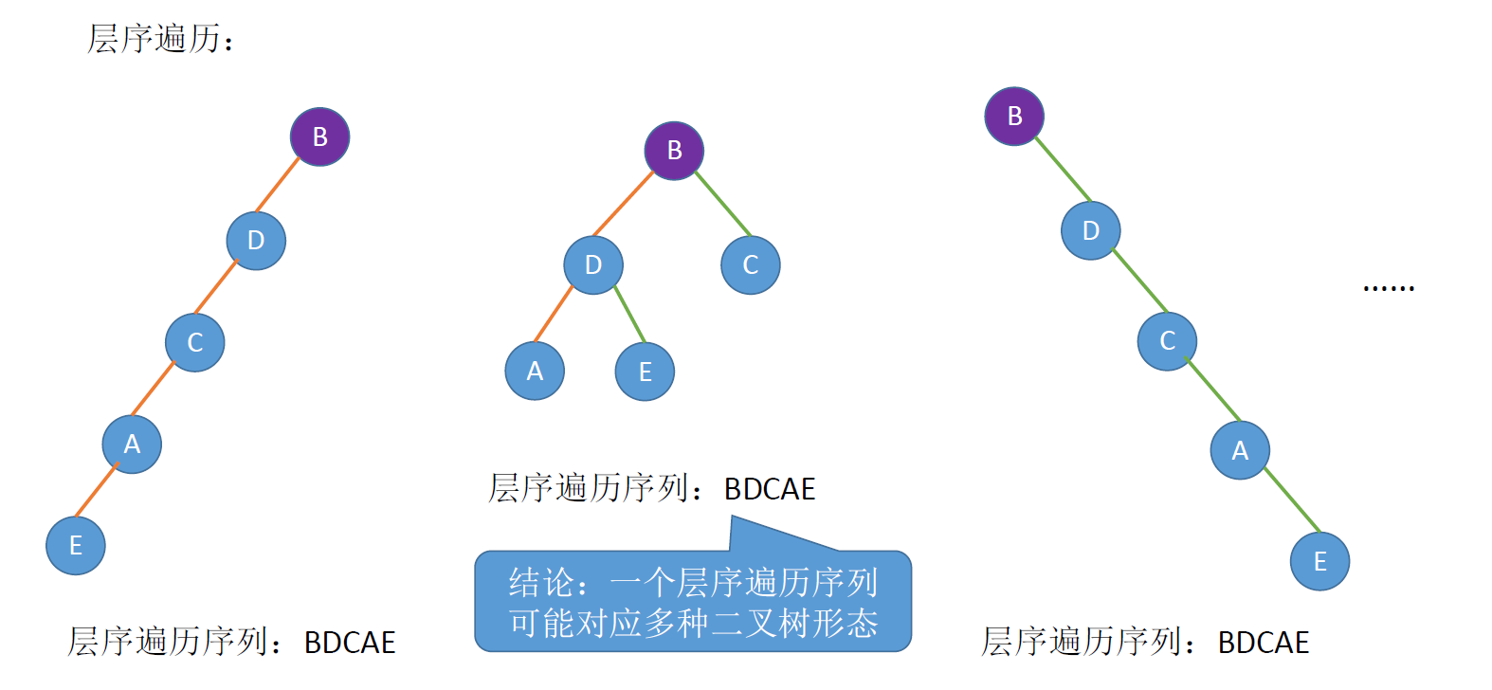
同一层次序遍历的不同二叉树

Slide 57
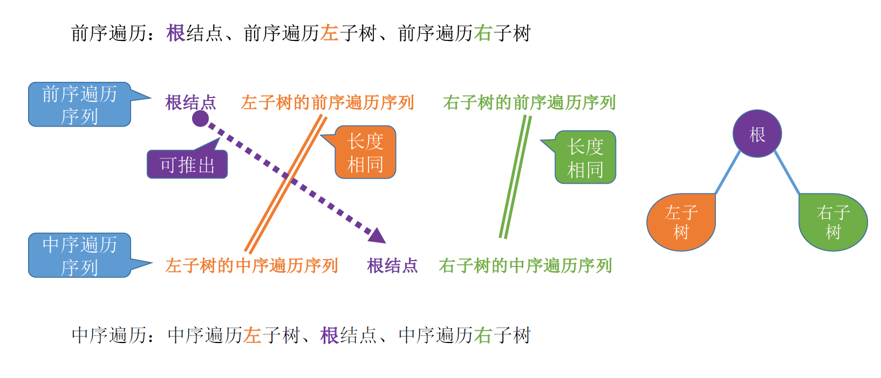
前序+中序遍历序列

Slide 58
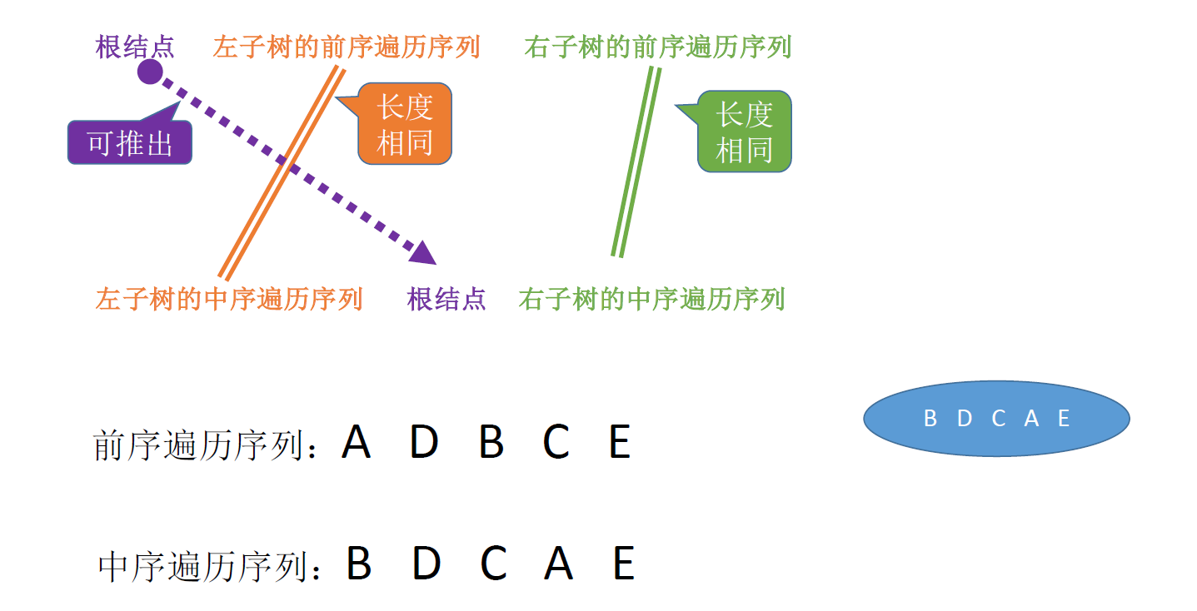
前序+中序遍历序列：例题1

Slide 59
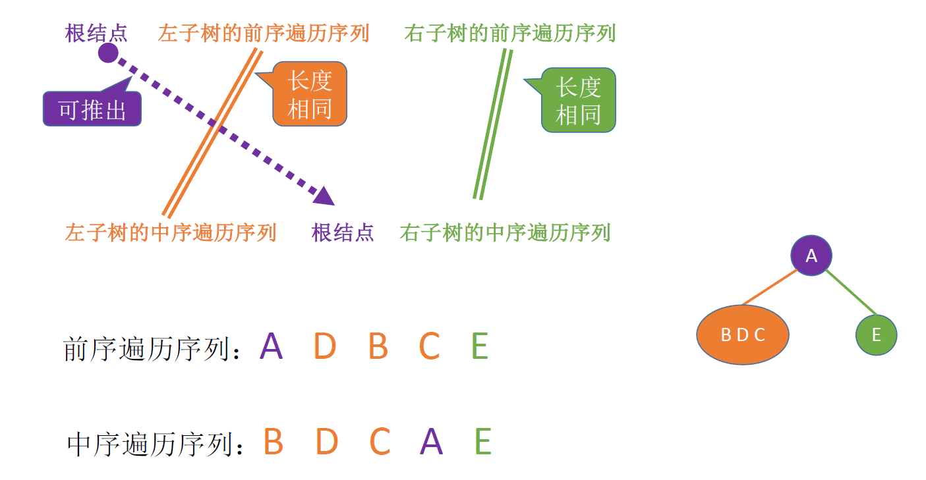
前序+中序遍历序列：例题1

Slide 60
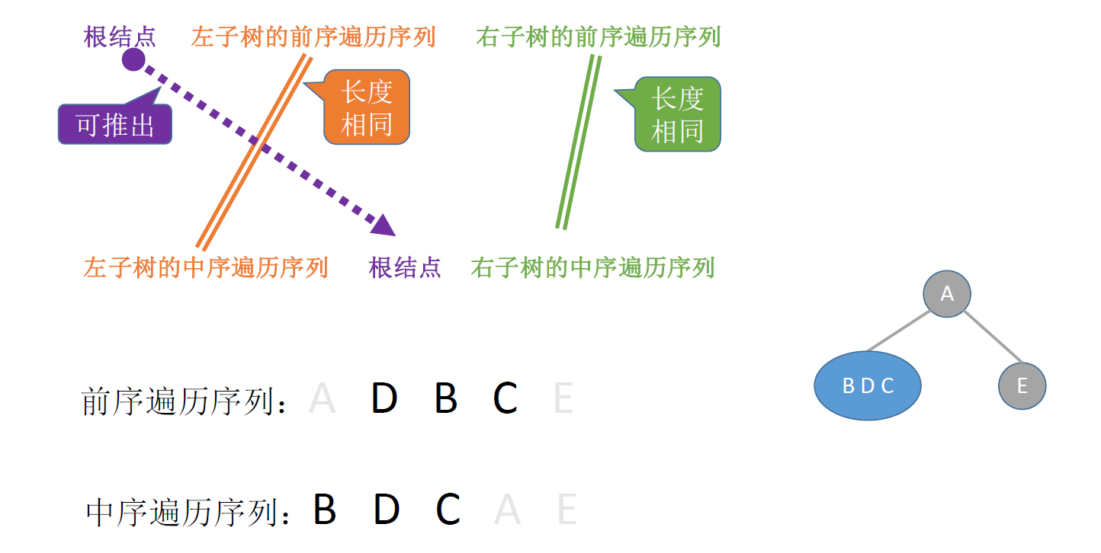
前序+中序遍历序列：例题1

Slide 61
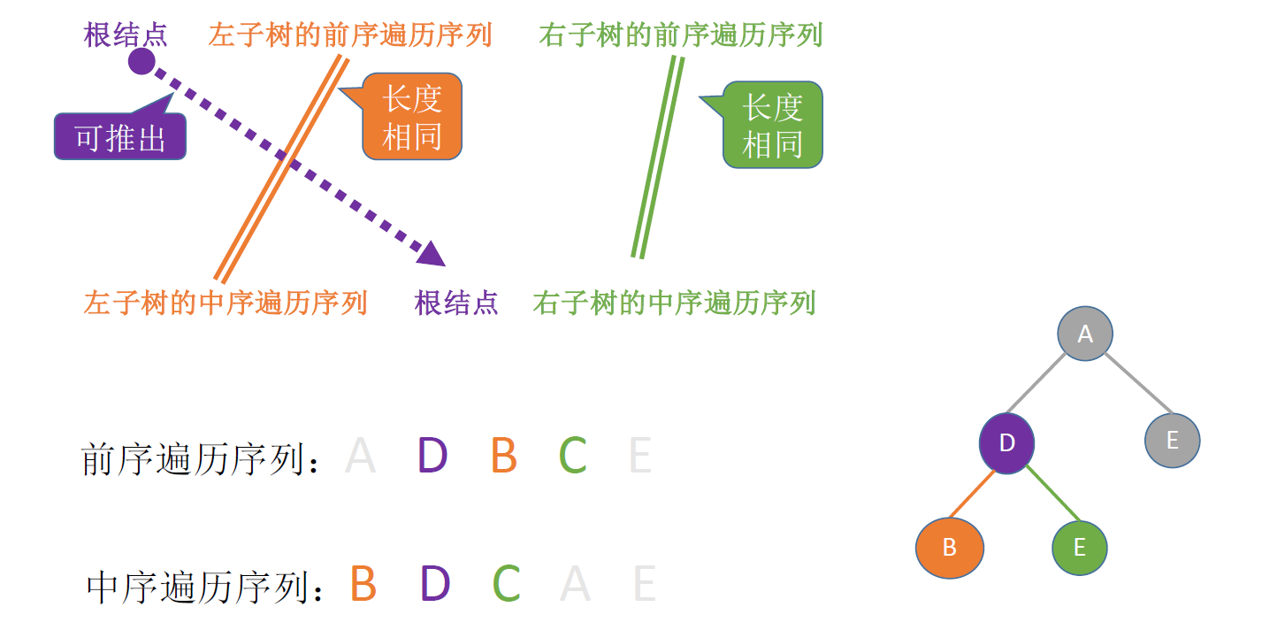
前序+中序遍历序列：例题1
C

Slide 62
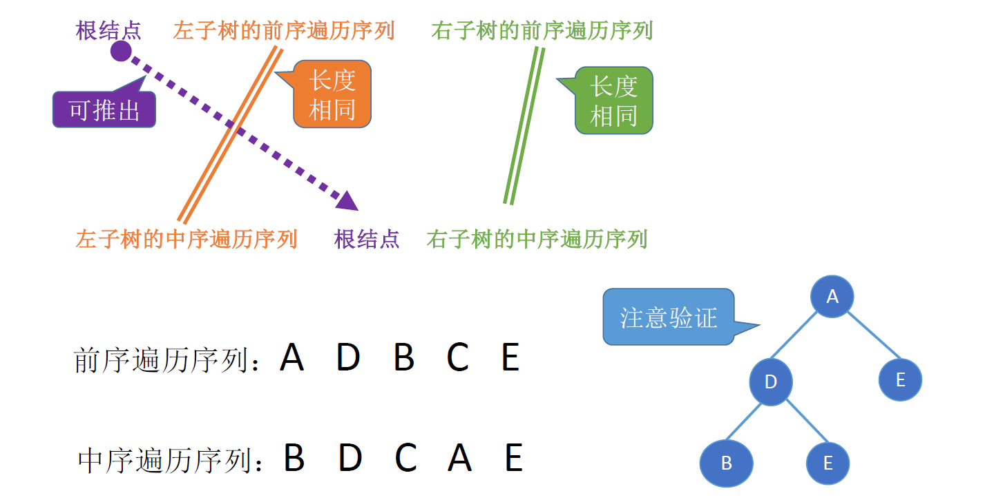
前序+中序遍历序列：例题1
C

Slide 63

前序+中序遍历序列：例题2

Slide 64

前序+中序遍历序列：例题2

Slide 65

前序+中序遍历序列：例题2

Slide 66

前序+中序遍历序列：例题2

Slide 67

前序+中序遍历序列：例题2

Slide 68

前序+中序遍历序列：例题2

Slide 69

前序+中序遍历序列：例题2

Slide 70

后序+中序遍历序列

Slide 71

后序+中序遍历序列：例题

Slide 72

后序+中序遍历序列：例题

Slide 73

后序+中序遍历序列：例题

Slide 74

后序+中序遍历序列：例题

Slide 75

后序+中序遍历序列：例题

Slide 76

后序+中序遍历序列：例题

Slide 77

后序+中序遍历序列：例题

Slide 78

层次序+中序遍历序列

Slide 79

层次序+中序遍历序列：例题

Slide 80

层次序+中序遍历序列：例题

Slide 81

层次序+中序遍历序列：例题

Slide 82

层次序+中序遍历序列：例题

Slide 83

思考：是否可以没有中序？

Slide 84

小结

Slide 85

习题
写出左图所示二叉树的前序、中序、后序、层次序遍历结果

Slide 86

习题
写出左图所示二叉树的前序、中序、后序、层次序遍历结果

Slide 87
习题
已知一棵二叉树的前序遍历为ABDCEFG，中序遍历为BDAECGF，请画出该树，并给出其后序遍历
已知一棵二叉树的前序遍历为EBADCHGFIKJ，中序遍历为ABCDEFGHIJK，请画出该树，并给出其后序遍历

Slide 88
Q & A

